Slide 1
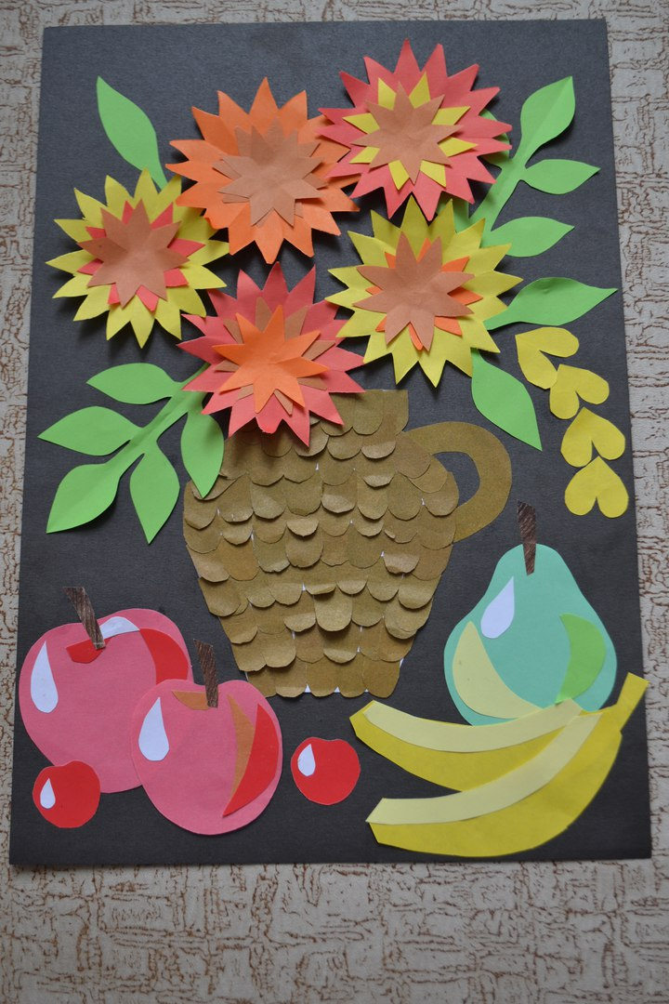
« Осенний натюрморт» АППЛИКАЦИЯ разработка урока ИЗО для младших классов
Исхакова Райхана Габдулловна,
Муниципальное общеобразовательное учреждение
« Средняя общеобразовательная школа №24 с углубленным изучением иностранных языков»
г. Салават, Республика Башкортостан,
учитель изобразительного искусства высшей категории.

Slide 2
Эта работа будет интересна детям младших классов, ученикам среднего звена. Ваза выполнена в авторской технике исполнения- наклеивание мелких деталей (копеечек). В других аппликациях можно вазу заменить на корзину.

Slide 3
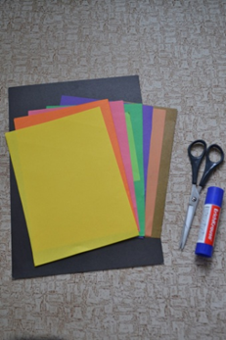
Этапы работы над аппликацией
1.Необходимо :
Набор цветной бумаги.
Цветной картон для
фона картины.
Клей.
Ножницы.
Шаблоны деталей.

Slide 4
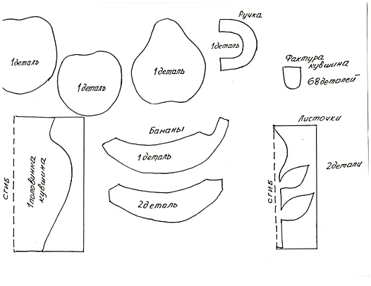
2. По шаблону вырезать все детали будущей работы- аппликации.

Slide 6
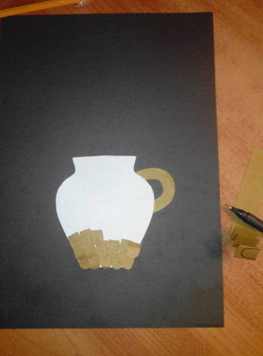
3.Расположить вазу в центре листа-картона и наклеить саму вазу.
4.Вырезать из полоски бумаги, сложенное гармошкой( какой ваш цвет
вазы) -«копеечки».
Наклеить маленькие детали
( копеечки) на вазу ,
а ручку вырезать
по шаблону ИЗ ЦВЕТА ВАЗЫ.

Slide 7
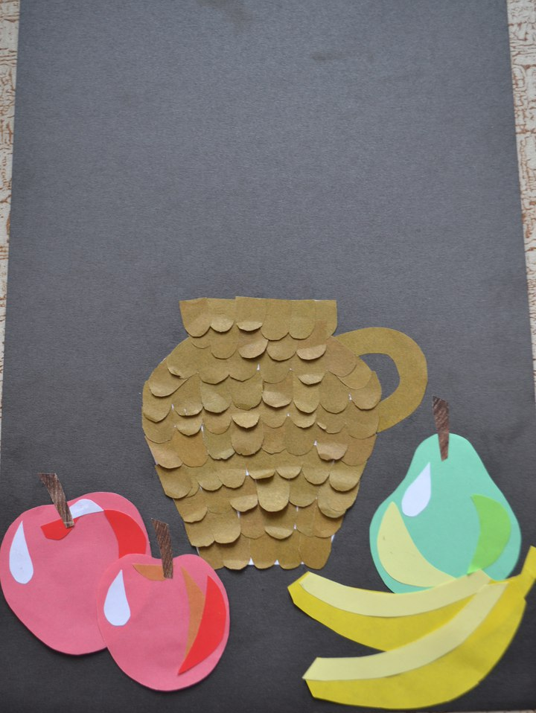
5.Перед вазой наклеить все фрукты ( сверху наклеить кусочки цветной и белой ( блик) бумаги для большей выразительности).

Slide 8
6.В верхней части
вазы наклеить
большие детали
цветов (сложить
и вырезать по схеме).
7.Сверху больших
цветов наклеить цветы
меньшего размера.
8. Доклеить
детали- зеленые
листочки. Работа готова.

Slide 9
УСПЕХОВ В РАБОТЕ!

Slide 10
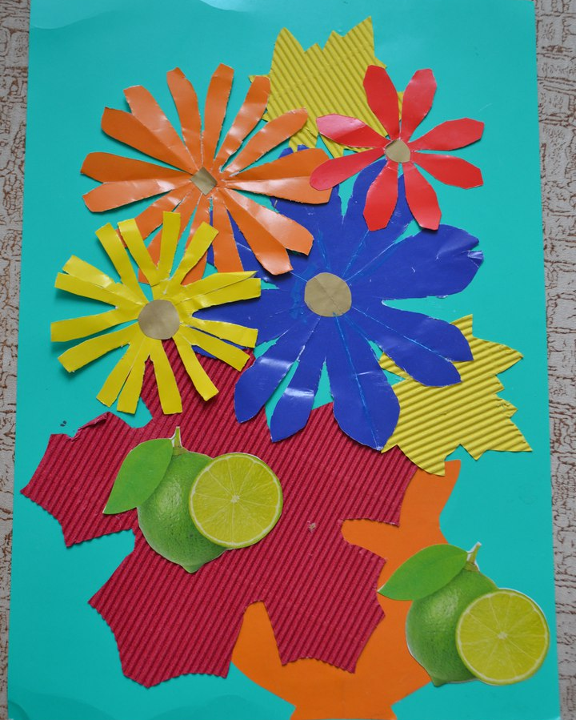
Вот такие работы мы создаем на уроках

Slide 13
Марина Заварова "Осенний букет".

Slide 14
Интернет-картинки:
http://4.bp.blogspot.com/-xxATZOoOKdA/T7K0R0EXAmI/AAAAAAAADDg/s-diNKmxK_o/s1600/marina-zaharova+osenni-buket.jpg
https://avatanplus.com/files/resources/original/56c4dbfe05181152f0fb5845.png
https://img-fotki.yandex.ru/get/16122/30382206.94/0_bea70_ee49b81c_orig

